Slide 1
Ne Kadar Kapsayıcı Bir Öğrenme-Öğretme Ortamı?

Slide 2
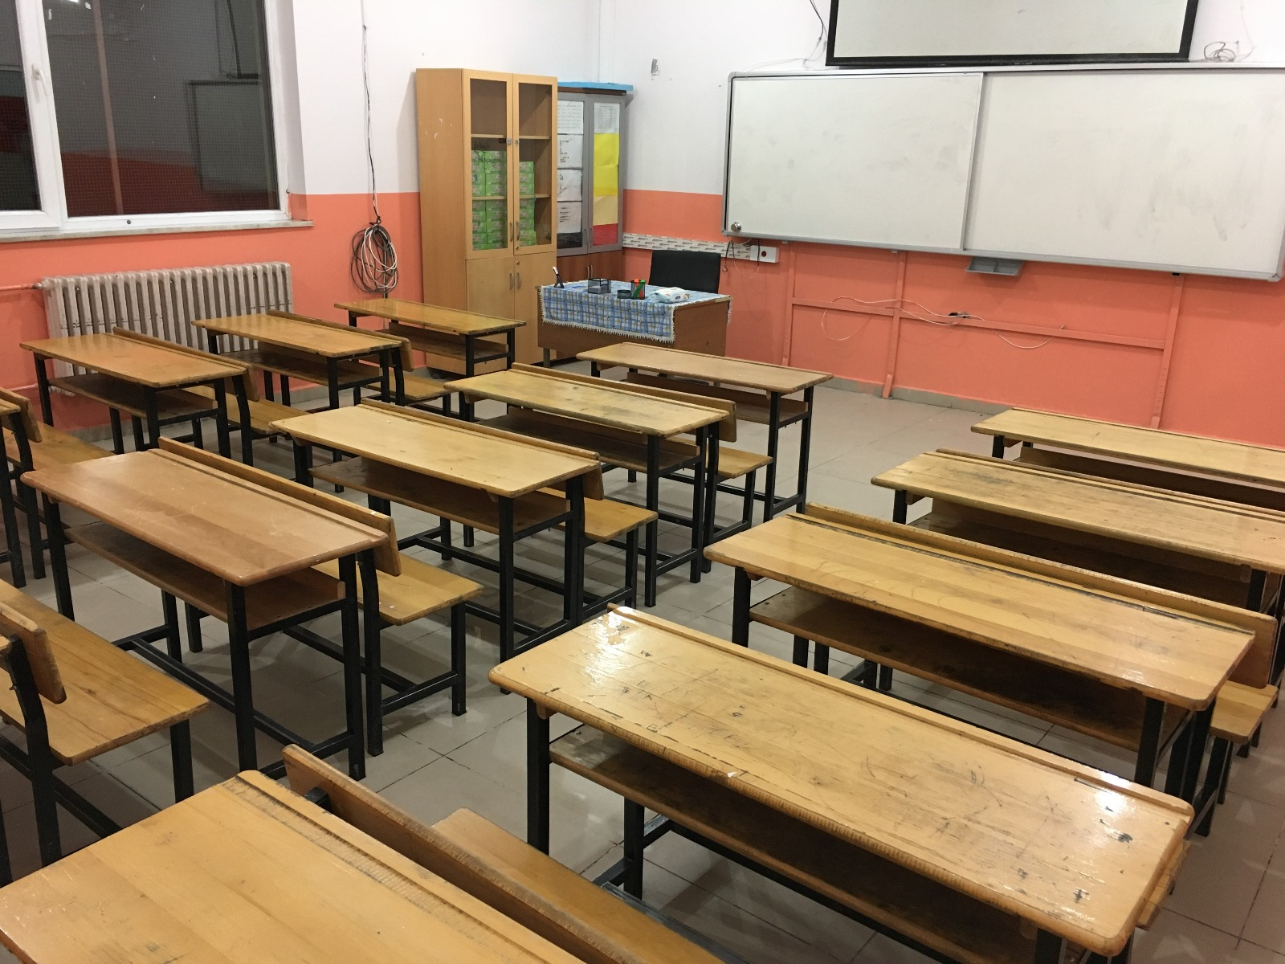

Slide 3
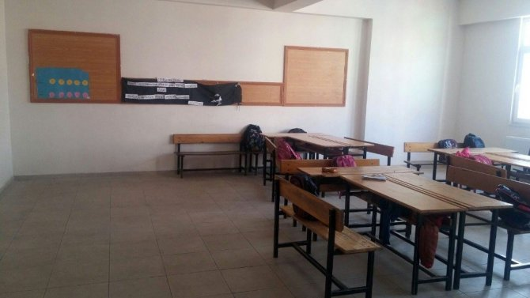

Slide 4
ŞİMDİ SIRA SİZDE!!!
BU SINIFLAR NASIL KAPSAYICI HALE GETİRİLEBİLİR?

Slide 5
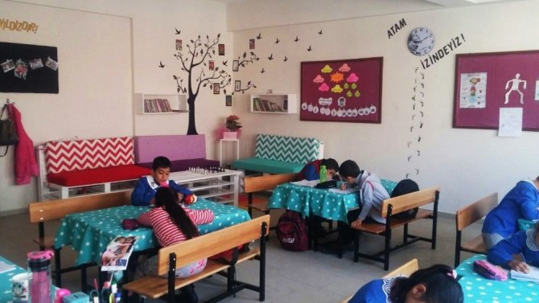

Slide 6
